Slide 1

Základní škola a mateřská škola Staré Město
Interaktivní škola pro žáka 21.století
Předmět: Vlastivěda
Ročník: V.
Tematický celek: Česká republika
Autor prezentace: Mgr. Irena Turková

Slide 2
ČESKÁ REPUBLIKA
Střední Čechy

Slide 3
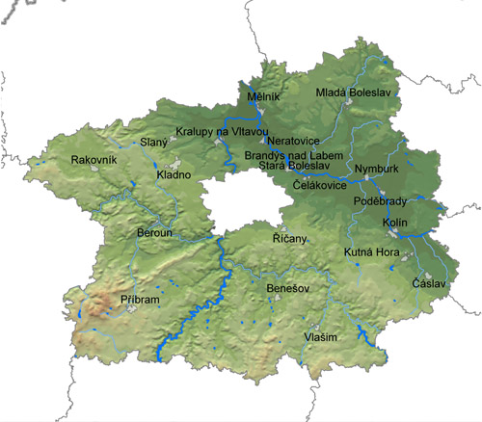

Slide 4
Oblast v okolí Prahy
Pohoří
- Křivoklátská vrchovina
- Brdy
- Středočeská pahorkatina
- Pražská plošina
Nížiny – Středočeská tabule
Řeka – Vltava – levý přítok – Berounka
- pravý přítok – Sázava
Přehrady – Slapská
- Želívka
- Velké Dařko
- Kamýk

Slide 5
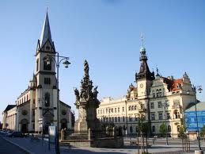
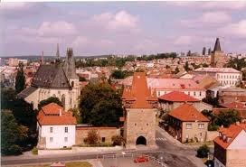
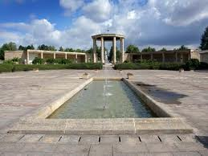
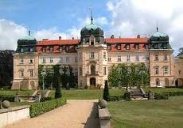
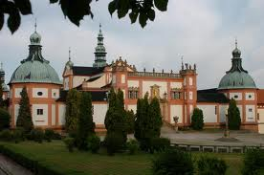
Města – Kladno – hutní průmysl
- Rakovník – prací prostředky
- Příbram – uranové doly
- Lidice – vypáleny v r. 1942
- Lány – sídlo prezidentů
Notes:
ů

Slide 6
Zajímavosti – zámky - Konopiště
- Dobříš
- Zbraslavský
- hrady - Křivoklát
- Karlštejn
- zříceniny – Točník
- Žebrák
- Okoř
- jeskyně - Koněpruské

Slide 7
Přehled zdrojů a odkazů
Učebnice vlastivěda pro 5.roč.,nakl.Prodos
www.hrady-zámky.cz
Mapa České republiky
Encyklopedie Česká republika
http://www.horovice.info/kraj-povesti.php
http://start.risy.cz/cs/kraj?nuts3=CZ020
http://www.kampocesku.cz/clanek/6534/kladno-%E2%80%93-historie-sport-a-priroda
http://www.mesto-rakovnik.cz/mesto-a-okoli/mesto-rakovnik/
http://www.policie.cz/clanek/mesto-pribram-23670.aspx
http://cs.wikipedia.org/wiki/Soubor:Pam%C3%A1tn%C3%ADk_Lidice.jpg
http://regiony.ic.cz/index.php?clanek=pamet&dir=stredni&menu=stredni

